Slide 1



INTELIGENCIA IM
Valparaíso, febrero de 2023
P A T R I O T I S M O
HONOR LEALTAD VALENTÍA INTEGRIDAD DEBER
1

Slide 2
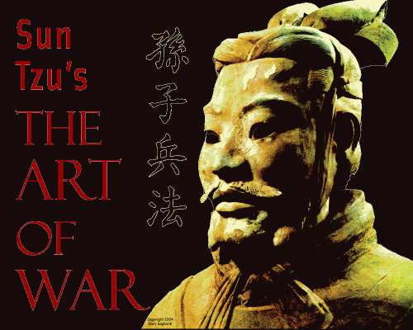
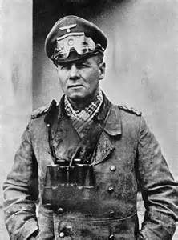
INTELIGENCIA IM
«CONOCE A TU ENEMIGO, CONOCE TUS PROPIAS FUERZAS Y LA VICTORIA NUNCA ESTARÁ EN RIESGO; ADEMÁS CONOCE EL TERRENO Y EL TIEMPO ATMOSFÉRICO, Y ENTONCES LA VICTORIA SERÁ TOTAL»
Sun Tzu. El Arte de la Guerra
«NO SE TRATA DE QUE SI UN GENERAL ES MÁS BRILLANTE O TIENE MÁS EXPERIENCIA QUE OTRO, SE TRATA DE QUÉ GENERAL REALIZÓ UNA MEJOR APRECIACIÓN DEL CAMPO DE BATALLA»
Mariscal de Campo Erwin Rommel
P A T R I O T I S M O
HONOR LEALTAD VALENTÍA INTEGRIDAD DEBER
2

Slide 3
INTELIGENCIA IM
DEFINICIONES
INTELIGENCIA
Conocimiento útil, resultante del procesamiento de la información que ha sido obtenida con una orientación definida, para satisfacer un propósito y un uso claramente establecido. Dicho conocimiento útil se refiere al enemigo, al área de operaciones y a las condiciones meteorológicas, lo que es fundamental para apoyar el proceso de toma de decisiones del Comandante.
P A T R I O T I S M O
HONOR LEALTAD VALENTÍA INTEGRIDAD DEBER
3

Slide 4
INTELIGENCIA IM
DEFINICIONES
CONTRAINTELIGENCIA
Esfuerzo destinado a prevenir que la Inteligencia enemiga obtenga información de las fortalezas y debilidades propias. Este esfuerzo se realiza a través de medidas activas y pasivas. En niveles superiores, son medidas para evitar que fuerzas adversarias infiltren o penetren nuestras fuerzas o instituciones y establezcan el potencial para efectuar actividad de espionaje, sabotaje, subversión e insurgencia.
P A T R I O T I S M O
HONOR LEALTAD VALENTÍA INTEGRIDAD DEBER
4

Slide 5
INTELIGENCIA IM
DEFINICIONES
CICLO DE INTELIGENCIA
Proceso mediante el cual se obtienen las informaciones necesarias, se transforman en inteligencia y esta es puesta a disposición de los usuarios.
1. PLAN DE BÚSQUEDA
4. DIFUSIÓN DE INTELIGENCIA
2. BÚSQUEDA DE INFORMACIÓN
3. PRODUCCIÓNDE INTELIGENCIA
P A T R I O T I S M O
HONOR LEALTAD VALENTÍA INTEGRIDAD DEBER
5

Slide 6
INTELIGENCIA IM
DEFINICIONES
ELEMENTOS ESENCIALES DE INFORMACIÓN (EEI)
Critical Information Requirements (CIR/PIR)
Essential Elements of Friendly Information (EEFI)
Commander´s Critical Information Requirementes (CCIR)
Son aquellos vacíos de información sobre el enemigo y el aérea de operaciones, que se requieren para que el Comandante adopte una decisión sobre el curso de acción a seguir, para cumplir la misión que le ha sido asignada.
P A T R I O T I S M O
HONOR LEALTAD VALENTÍA INTEGRIDAD DEBER
6

Slide 7
INTELIGENCIA IM
DEFINICIONES
Fuente de Información: Una fuente de Información es una persona, organismo cosa o actividad desde la cual se obtienen las informaciones.
Fuente Abierta: Es aquella que está accesible, sin limitaciones a cualquier persona. (Diarios, revistas, web, Jane’s, almanaque náutico, derrotero, tabla de mareas, etc.)
Fuente Cerrada: Son aquellas que contienen información de un alto grado de reserva y por lo mismo de acceso restringido sólo a personas autorizadas. (Archivos Secretos, LOB’s, Prisioneros de Guerra, emisiones electromagnéticas, material capturado, etc.)
P A T R I O T I S M O
HONOR LEALTAD VALENTÍA INTEGRIDAD DEBER
7

Slide 8
INTELIGENCIA IM
DEFINICIONES
Indicio: Respecto a la búsqueda de información de inteligencia un indicio es cualquier evidencia positiva o negativa que ayudará a completar un requerimiento de inteligencia. Con respecto a las posibilidades del enemigo, un indicio es cualquier evidencia de la actividad enemiga, ya sea positiva o negativa y que señala la adopción o rechazo del enemigo de una posibilidad específica.
Espionaje: Es la actividad de búsqueda secreta y sistemática de información de enemigos o enemigos potenciales y de los problemas del teatro de operaciones.
P A T R I O T I S M O
HONOR LEALTAD VALENTÍA INTEGRIDAD DEBER
8

Slide 9
INTELIGENCIA IM
DEFINICIONES
Agencia o Medio de búsqueda: Es cualquier individuo u organización con capacidad de obtener informaciones. Las Agencias variarán desde un combatiente básico anfibio hasta una unidad superior o desde unidades especializadas y no especializadas.
P A T R I O T I S M O
HONOR LEALTAD VALENTÍA INTEGRIDAD DEBER
9

Slide 10
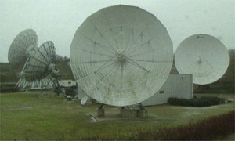
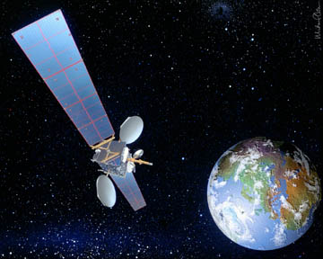
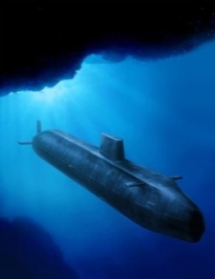
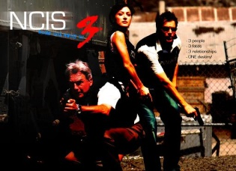

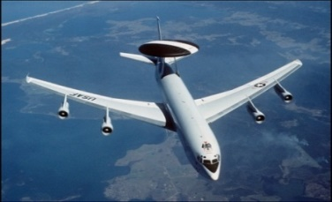
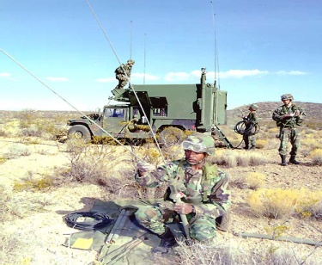
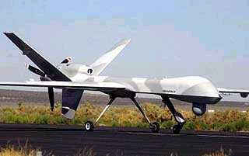
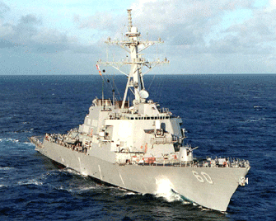
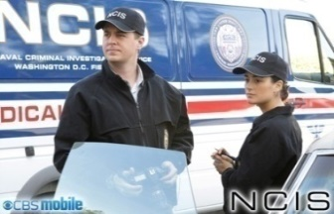
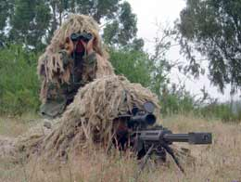
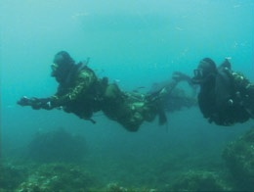
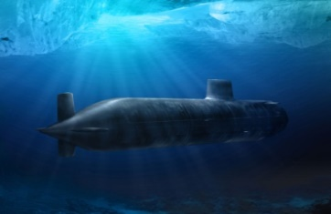
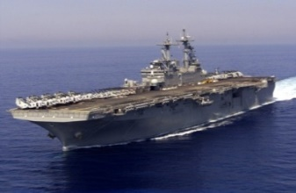
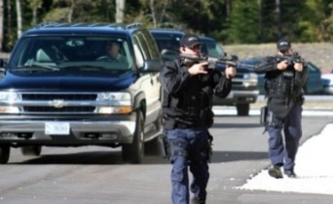
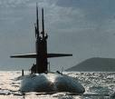
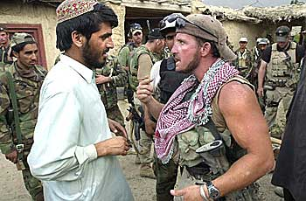
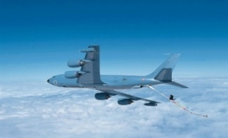

INTELIGENCIA IM
HUMINT
COMINT
IMINT
ELINT
SONINT
CI
Los Medios de Obtención se pueden clasificar en especializados y no-especializados. Son especializados aquellos cuya única o principal función es realizar Operaciones de Inteligencia, y son no-especializados aquellos que tienen una función principal distinta, pero que, producto de las capacidades de sus sensores o por las características de las acciones que ejecutan, pueden participar en Acciones de Obtención de Información.
P A T R I O T I S M O
HONOR LEALTAD VALENTÍA INTEGRIDAD DEBER
10

Slide 11
INTELIGENCIA IM
AGENCIAS DE BÚSQUEDA BAE
PELOTÓN RECON
DIRINTA
Compañías de Fusileros IM.
A-2 COMOPER
SECCIÓN INTELIGENCIA
S-2
DRONES
G.2. BA.E.
Patrullas de Reconocimiento
Observadores Adelantados
FTE
P A T R I O T I S M O
HONOR LEALTAD VALENTÍA INTEGRIDAD DEBER
11

Slide 12
INTELIGENCIA IM
NIVELES
NIVELES DE LA CONDUCCIÓN | NIVELES DE INTELIGENCIA | ORGANIZACIÓN
NIVEL POLÍTICO | INTELIGENCIA POLÍTICA | ANI – JIPOL – DIPOLCAR (MIN. INTERIOR)
NIVEL ESTRATÉGICO | INTELIG. ESTRATÉGICA | DIRECCIÓN DE INTELIGENCIA DE LA DEFENSA.
NIVEL OPERATIVO | NIVEL OPERATIVO | DINE – DIRINTA – DIFA A-2 - C-2
NIVEL TÁCTICO | NIVEL TÁCTICO | G-2 (BRIGADA IM) S-2 (BAT. FUS.) P-2 (BAT. APOYO) CDTE. UU.FF. CDTE. PELOTÓN CDTE. ESCUADRA
INTELIGENCIA MILITAR
INTELIGENCIA DE COMBATE
P A T R I O T I S M O
HONOR LEALTAD VALENTÍA INTEGRIDAD DEBER
12

Slide 13
INTELIGENCIA IM
PRINCIPIOS DE LA INTELIGENCIA
Utilidad
Oportunidad
Flexibilidad
Seguridad
Imaginación
Interdependencia con las Operaciones
Continuidad
P A T R I O T I S M O
HONOR LEALTAD VALENTÍA INTEGRIDAD DEBER
13

Slide 14
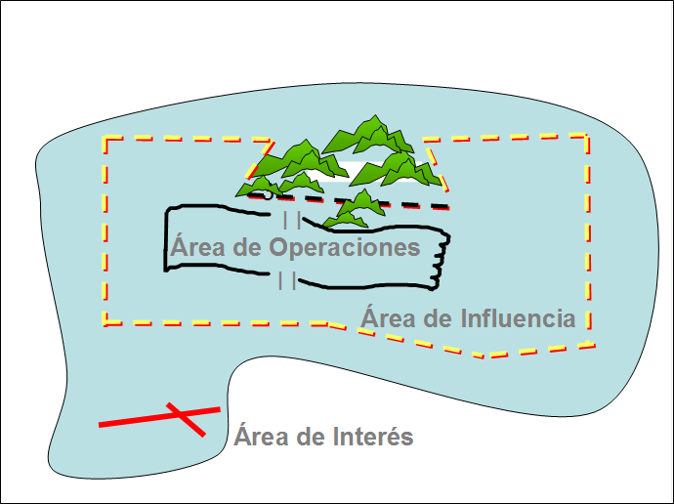
INTELIGENCIA IM
PLANIFICACIÓN DE INTELIGENCIA PARA LA TOMA DE DECISIONES EN EL NIVEL PEQUEÑA UNIDAD
  Selección del «área de interés»: Cada Comandante necesita información del enemigo y lugar donde realizará sus operaciones. Fundamentalmente requiere información de su área de interés. Específicamente se encuentra el área de operaciones (lugar donde ejecutará sus acciones tácticas), el área de influencia (zona en la cual el Comandante puede influir con el empleo de su poder de combate disponible) y el área de interés (Área de la cual se requiere información para permitir el planeamiento completo, inclusive las áreas adyacentes y que se extienden hacia el territorio enemigo.
P A T R I O T I S M O
HONOR LEALTAD VALENTÍA INTEGRIDAD DEBER
14

Slide 15
INTELIGENCIA IM
PLANIFICACIÓN DE INTELIGENCIA PARA LA TOMA DE DECISIONES EN EL NIVEL PEQUEÑA UNIDAD
Posibilidades del Enemigo:
A la luz del estudio anterior, se debe definir las «Posibilidades del Enemigo»
Usted debe ponerse la camiseta del enemigo, pensar como él y definir lo que lógicamente podría hacer para oponerse al logro de la misión propia.
DEFINICIÓN: A la luz de la Apreciación de Inteligencia, las Posibilidades del Enemigo son acciones que el enemigo razonablemente es capaz de realizar con las fuerzas y recursos que posee, y que de realizarse, afectarían al cumplimiento de la misión propia.
P A T R I O T I S M O
HONOR LEALTAD VALENTÍA INTEGRIDAD DEBER
15

Slide 16
INTELIGENCIA IM
PLANIFICACIÓN DE INTELIGENCIA PARA LA TOMA DE DECISIONES EN EL NIVEL PEQUEÑA UNIDAD
Ejemplo de una PE:
«A contar de este momento, defender la ribera norte del río Aconcagua, en el sector de Puente Colmo, con hasta un Pelotón de fusileros reforzado con hasta una Escuadra de ametralladoras y el apoyo de fuegos de una Sección de morteros de 81.
A contar de la pérdida de la sorpresa, ser reforzado por otro Pelotón de fusileros, en un plazo no inferior a 12 horas.»
P A T R I O T I S M O
HONOR LEALTAD VALENTÍA INTEGRIDAD DEBER
16

Slide 17
INTELIGENCIA IM
PLANIFICACIÓN DE INTELIGENCIA PARA LA TOMA DE DECISIONES EN EL NIVEL PEQUEÑA UNIDAD
Confrontación de las Posibilidades del Enemigo con los Cursos de Acción.
Consiste en un proceso mental, en el que cada Curso de Acción es enfrentado a cada una de las Posibilidades del Enemigo, con el propósito de que el Comandante se forme una visión de los posibles resultados de las acciones tácticas y de esta forma se contribuya a la elección del Curso de Acción que tenga más probabilidades de éxito.
Es conveniente apoyarse con ambos esquemas de operaciones, para que la gráfica permita una mayor objetividad en este enfrentamiento teórico.
CA v/s PE
EL COMANDANTE ELIGE UN CURSO DE ACCIÓN Y ADOPTA UNA RESOLUCIÓN, LA QUE SE TRANSFORMA EN EL «CONCEPTO».
P A T R I O T I S M O
HONOR LEALTAD VALENTÍA INTEGRIDAD DEBER
17

Slide 18
INTELIGENCIA IM
PLANIFICACIÓN DE INTELIGENCIA PARA LA TOMA DE DECISIONES EN EL NIVEL PEQUEÑA UNIDAD
Adopción de la Resolución.
A la luz del juego realizado en el paso anterior, el Comandante resuelve por el Curso de Acción que más asegura el cumplimiento de la misión.
Ese Curso de Acción lo transforma en Resolución completándolo y redactándolo de la mejor manera posible para que sus subordinados entiendan claramente lo que usted pretende hacer para cumplir su misión.
P A T R I O T I S M O
HONOR LEALTAD VALENTÍA INTEGRIDAD DEBER
18

Slide 19
INTELIGENCIA IM
PLANIFICACIÓN DE INTELIGENCIA PARA LA TOMA DE DECISIONES EN EL NIVEL PEQUEÑA UNIDAD
Ejemplo: «Esta Fuerza (UT, Pelotón, etc.), desarrollará una acción ofensiva para capturar el Objetivo Alfa mediante un envolvimiento doble, por el flanco derecho se realizará el esfuerzo principal y por el flanco izquierdo el secundario. La maniobra será apoyada por fuego de morteros de 81 mm en apoyo directo de esta fuerza. El Comandante se mantendrá en la retaguardia del ataque principal y se establecerán los enlaces de comunicaciones doctrinarios, dando énfasis al empleo de las señales convencionales en la Fase Ataque. Esta Fuerza deberá ser autosuficiente logísticamente hasta la consolidación del Objetivo. Durante el movimiento hacia el objetivo, se dará máxima importancia al silencio y encubrimiento, con el propósito de mantener el secreto de la acción ofensiva hasta adoptar la posición de ataque.
P A T R I O T I S M O
HONOR LEALTAD VALENTÍA INTEGRIDAD DEBER
19

Slide 20
INTELIGENCIA IM
PLANIFICACIÓN DE INTELIGENCIA PARA LA TOMA DE DECISIONES EN EL NIVEL PEQUEÑA UNIDAD
Ejemplo: «Esta Fuerza (UT, Pelotón, etc.), desarrollará una acción ofensiva para capturar el Objetivo Alfa mediante un envolvimiento doble, por el flanco derecho se realizará el esfuerzo principal y por el flanco izquierdo el secundario. La maniobra será apoyada por fuego de morteros de 81 mm en apoyo directo de esta fuerza. El Comandante se mantendrá en la retaguardia del ataque principal y se establecerán los enlaces de comunicaciones doctrinarios, dando énfasis al empleo de las señales convencionales en la Fase Ataque. Esta Fuerza deberá ser autosuficiente logísticamente hasta la consolidación del Objetivo. Durante el movimiento hacia el objetivo, se dará máxima importancia al silencio y encubrimiento, con el propósito de mantener el secreto de la acción ofensiva hasta adoptar la posición de ataque.
P A T R I O T I S M O
HONOR LEALTAD VALENTÍA INTEGRIDAD DEBER
20

Slide 21
CICLO DE INTELIGENCIA
1. PLAN DE BÚSQUEDA
4. DIFUSIÓN DE INTELIGENCIA
2. BÚSQUEDA DE INFORMACIÓN
3. PRODUCCIÓNDE INTELIGENCIA
21
Notes:
21
Este es el Formato de Calidad para toda presentación de la DIPRIDA. Debe emplearse en toda presentación ya que refuerza la “Imagen Corporativa” de la Dirección.
Emplear siempre tipo de letra Arial; subrayar o agregar sombra según requerimiento.
Emplear siempre el mínimo de transparencias y minimizar el empleo de efectos de animación. Transparencias deben ser auto-explicativas y con un mínimo de texto.
Emplear colores suaves, idealmente tonos de azul, amarillo y rojo.
Todos los títulos de las trasparencias deben ser numerados, siguiendo la secuencia del temario.
La primera y la última transparencia deben ser iguales.

Slide 22
CICLO DE INTELIGENCIA
GENERALIDADES
No hay producto final, solo el producto de la mejor apreciación del momento.
Permanente actualización.
El ciclo de Inteligencia posee dos características fundamentales:
  Fases interdependientes, de tal modo que, cada una de ellas carece de significado sin las otras.
  Es permanente, ya que el producto de la inteligencia rara vez está completo, exacto y actualizado. Esta actividad debe desarrollarse en forma continua, aproximándose a la verdad por saltos sucesivos.
22
Notes:
22
Este es el Formato de Calidad para toda presentación de la DIPRIDA. Debe emplearse en toda presentación ya que refuerza la “Imagen Corporativa” de la Dirección.
Emplear siempre tipo de letra Arial; subrayar o agregar sombra según requerimiento.
Emplear siempre el mínimo de transparencias y minimizar el empleo de efectos de animación. Transparencias deben ser auto-explicativas y con un mínimo de texto.
Emplear colores suaves, idealmente tonos de azul, amarillo y rojo.
Todos los títulos de las trasparencias deben ser numerados, siguiendo la secuencia del temario.
La primera y la última transparencia deben ser iguales.

Slide 23
CICLO DE INTELIGENCIA
Fase 1. “Planificación y Dirección del Esfuerzo de Búsqueda”
Determinan las necesidades de inteligencia (EEI o RI o PRI)
se planifica su búsqueda, elaborando el correspondiente PBI (Plan de Búsqueda de Informaciones),
asignan tareas o pedidos a las distintas agencias de búsqueda disponible.
acciones de coordinación y dirección del esfuerzo de búsqueda.
El enunciado de los RI, debe incluir datos suficientes para proveer una orientación adecuada en la elaboración de las tareas y pedidos específicos de búsqueda. Los errores de redacción, en definitiva entorpecerán la producción de inteligencia.
23
Notes:
23
Este es el Formato de Calidad para toda presentación de la DIPRIDA. Debe emplearse en toda presentación ya que refuerza la “Imagen Corporativa” de la Dirección.
Emplear siempre tipo de letra Arial; subrayar o agregar sombra según requerimiento.
Emplear siempre el mínimo de transparencias y minimizar el empleo de efectos de animación. Transparencias deben ser auto-explicativas y con un mínimo de texto.
Emplear colores suaves, idealmente tonos de azul, amarillo y rojo.
Todos los títulos de las trasparencias deben ser numerados, siguiendo la secuencia del temario.
La primera y la última transparencia deben ser iguales.

Slide 24
CICLO DE INTELIGENCIA
Fase 1. “Planificación y Dirección del Esfuerzo de Búsqueda”
Los RI, deben ser estructurados como pregunta. Usualmente se relacionan con los siguientes aspectos:
Capacidades del Enemigo.
Factores del Orden de Batalla Enemigo.
Características del terreno (topografía y meteorología).
Ubicación y tipo Fuerzas de las Unidades Enemigas en primera línea.
La ubicación y el tipo de Unidad que defiende un área determinada.
Ubicación, tipo y Fuerza de la Unidades Enemigas en la Reserva.
Ubicación tipo y cantidad de posiciones defensivas del enemigo.
Ubicación, cantidad y tipo de armas automáticas, de apoyo o artillería.
Ubicación y tipo de Obstáculos.
Ubicación de los puestos de observación del Enemigo.
Ubicación de las avenidas de aproximación y puntos críticos del terreno.
Ubicación y tipo de las Unidades Logísticas del Enemigo
Ubicación de las patrullas de reconocimiento enemiga.
24
Notes:
24
Este es el Formato de Calidad para toda presentación de la DIPRIDA. Debe emplearse en toda presentación ya que refuerza la “Imagen Corporativa” de la Dirección.
Emplear siempre tipo de letra Arial; subrayar o agregar sombra según requerimiento.
Emplear siempre el mínimo de transparencias y minimizar el empleo de efectos de animación. Transparencias deben ser auto-explicativas y con un mínimo de texto.
Emplear colores suaves, idealmente tonos de azul, amarillo y rojo.
Todos los títulos de las trasparencias deben ser numerados, siguiendo la secuencia del temario.
La primera y la última transparencia deben ser iguales.

Slide 25
CICLO DE INTELIGENCIA
Fase 1. “Planificación y Dirección del Esfuerzo de Búsqueda”
El enunciado de los PRI, debe incluir datos suficientes para proveer una orientación adecuada en la elaboración de las tareas y pedidos específicos de búsqueda. Los errores de redacción, en definitiva entorpecerán la producción de inteligencia.
¿Defenderá el enemigo la rivera norte del río Aconcagua a la altura del puente Colmo?, De ser así: ¿Con que Fuerza?, ¿Cuál será su Dispositivo?, ¿Desde cuando establecerá la defensa?, ¿Con qué medios de Apoyo de Combate?, ¿Con qué obstáculos y cual será su ubicación?
¿Permiten las condiciones del terreno el empleo de vehículos en actividades logísticas?, de ser así, ¿por cuáles caminos?, ¿Cuáles son los sectores de mayor dificultad a la transitabilidad de vehículos?, ¿Qué sectores impiden el uso de vehículos logísticos?, ¿Cómo afectan las condiciones climáticas a la transitabilidad de vehículos?
25
Notes:
25
Este es el Formato de Calidad para toda presentación de la DIPRIDA. Debe emplearse en toda presentación ya que refuerza la “Imagen Corporativa” de la Dirección.
Emplear siempre tipo de letra Arial; subrayar o agregar sombra según requerimiento.
Emplear siempre el mínimo de transparencias y minimizar el empleo de efectos de animación. Transparencias deben ser auto-explicativas y con un mínimo de texto.
Emplear colores suaves, idealmente tonos de azul, amarillo y rojo.
Todos los títulos de las trasparencias deben ser numerados, siguiendo la secuencia del temario.
La primera y la última transparencia deben ser iguales.

Slide 26
Fase 1. “Planificación y Dirección del Esfuerzo de Búsqueda”
El Plan de Búsqueda de Informaciones (PBI)
El plan de búsqueda de informaciones, es un documento de trabajo del Oficial de Inteligencia, donde planifica y organiza esta actividad y posteriormente, le permite supervisarla.
Formato:
EEI o RI | INDICIO | TAREA / PEDIDO | AGENCIA | DATOS DE ENTREGA | OBSERVACIONES
26
Notes:
26
Este es el Formato de Calidad para toda presentación de la DIPRIDA. Debe emplearse en toda presentación ya que refuerza la “Imagen Corporativa” de la Dirección.
Emplear siempre tipo de letra Arial; subrayar o agregar sombra según requerimiento.
Emplear siempre el mínimo de transparencias y minimizar el empleo de efectos de animación. Transparencias deben ser auto-explicativas y con un mínimo de texto.
Emplear colores suaves, idealmente tonos de azul, amarillo y rojo.
Todos los títulos de las trasparencias deben ser numerados, siguiendo la secuencia del temario.
La primera y la última transparencia deben ser iguales.

Slide 27
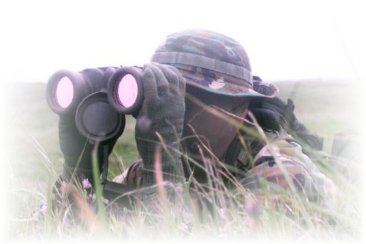
Fase 2. “Búsqueda de Informaciones” (Obtención)
Recibidas las tareas o pedidos de búsqueda de información, las Agencias explotan las Fuentes de Información obteniendo los antecedentes solicitados, los que son remitidos al órgano de Inteligencia que realizó el requerimiento.
Agencias especializadas o no especializadas.
Fuentes abiertas o cerradas.
27
Notes:
27
Este es el Formato de Calidad para toda presentación de la DIPRIDA. Debe emplearse en toda presentación ya que refuerza la “Imagen Corporativa” de la Dirección.
Emplear siempre tipo de letra Arial; subrayar o agregar sombra según requerimiento.
Emplear siempre el mínimo de transparencias y minimizar el empleo de efectos de animación. Transparencias deben ser auto-explicativas y con un mínimo de texto.
Emplear colores suaves, idealmente tonos de azul, amarillo y rojo.
Todos los títulos de las trasparencias deben ser numerados, siguiendo la secuencia del temario.
La primera y la última transparencia deben ser iguales.

Slide 28
INTELIGENCIA IM
HUMINT
COMINT
IMINT
ELINT
SONINT
CI
Los Medios de Obtención se pueden clasificar en especializados y no-especializados. Son especializados aquellos cuya única o principal función es realizar Operaciones de Inteligencia, y son no-especializados aquellos que tienen una función principal distinta, pero que, producto de las capacidades de sus sensores o por las características de las acciones que ejecutan, pueden participar en Acciones de Obtención de Información.
P A T R I O T I S M O
HONOR LEALTAD VALENTÍA INTEGRIDAD DEBER
28

Slide 29
Fase 3. “Producción de inteligencia”
Las informaciones remitidas por las agencias, son procesadas, analizadas y evaluadas, para ser transformadas en «conocimiento útil», denominado Inteligencia.
Primera Etapa: Registro de la Información.
Segunda Etapa: Evaluación de Informaciones.
  Estas son estudiadas, determinando el grado de confianza de la Fuente y la exactitud de la información
29
Notes:
29
Este es el Formato de Calidad para toda presentación de la DIPRIDA. Debe emplearse en toda presentación ya que refuerza la “Imagen Corporativa” de la Dirección.
Emplear siempre tipo de letra Arial; subrayar o agregar sombra según requerimiento.
Emplear siempre el mínimo de transparencias y minimizar el empleo de efectos de animación. Transparencias deben ser auto-explicativas y con un mínimo de texto.
Emplear colores suaves, idealmente tonos de azul, amarillo y rojo.
Todos los títulos de las trasparencias deben ser numerados, siguiendo la secuencia del temario.
La primera y la última transparencia deben ser iguales.

Slide 30
Fase 3. “Producción de inteligencia”
Confianza Fuente (autenticidad, integridad y competencia) | Exactitud Información (Confirmación, coherencia y compatibilidad)
A: TODA CONFIANZA | 1: POSITIVO
B: GENERALMENTE | 2: PROBABLE
C: DUDOSA | 3: DUDOSO
D: DESCONOCIDA | 4: IMPROBABLE
 | 5: NO EVALUADO
30
Notes:
30
Este es el Formato de Calidad para toda presentación de la DIPRIDA. Debe emplearse en toda presentación ya que refuerza la “Imagen Corporativa” de la Dirección.
Emplear siempre tipo de letra Arial; subrayar o agregar sombra según requerimiento.
Emplear siempre el mínimo de transparencias y minimizar el empleo de efectos de animación. Transparencias deben ser auto-explicativas y con un mínimo de texto.
Emplear colores suaves, idealmente tonos de azul, amarillo y rojo.
Todos los títulos de las trasparencias deben ser numerados, siguiendo la secuencia del temario.
La primera y la última transparencia deben ser iguales.

Slide 31
Fase 3. “Producción de inteligencia”
3. Tercera Etapa: Interpretación.
Las informaciones son analizadas, estableciendo el significado lógico, para luego integrarlas y determinar el significado de conjunto, obteniendo conclusiones de inteligencia.
31
Notes:
31
Este es el Formato de Calidad para toda presentación de la DIPRIDA. Debe emplearse en toda presentación ya que refuerza la “Imagen Corporativa” de la Dirección.
Emplear siempre tipo de letra Arial; subrayar o agregar sombra según requerimiento.
Emplear siempre el mínimo de transparencias y minimizar el empleo de efectos de animación. Transparencias deben ser auto-explicativas y con un mínimo de texto.
Emplear colores suaves, idealmente tonos de azul, amarillo y rojo.
Todos los títulos de las trasparencias deben ser numerados, siguiendo la secuencia del temario.
La primera y la última transparencia deben ser iguales.

Slide 32
Fase 4. “Difusión de inteligencia”
El conocimiento útil obtenido (Inteligencia) es difundido a aquellas autoridades que lo requieren, para apoyar sus respectivas planificaciones y conducción de sus unidades.
Formatos o medios de Difusión:
Anexo de Inteligencia
IPI: Informes Periódicos de Inteligencia
RESINT: resúmenes de Inteligencia
Formas de difundir, ya sea en forma general o selectiva:
Verbal o Escrita
Radial
Internet
Vía mensajeros
Reuniones informativas
Presentaciones
32
Notes:
32
Este es el Formato de Calidad para toda presentación de la DIPRIDA. Debe emplearse en toda presentación ya que refuerza la “Imagen Corporativa” de la Dirección.
Emplear siempre tipo de letra Arial; subrayar o agregar sombra según requerimiento.
Emplear siempre el mínimo de transparencias y minimizar el empleo de efectos de animación. Transparencias deben ser auto-explicativas y con un mínimo de texto.
Emplear colores suaves, idealmente tonos de azul, amarillo y rojo.
Todos los títulos de las trasparencias deben ser numerados, siguiendo la secuencia del temario.
La primera y la última transparencia deben ser iguales.

Slide 33
TÉRMINO UT 1
Valparaíso, marzo de 2023.
P A T R I O T I S M O
HONOR LEALTAD VALENTÍA INTEGRIDAD DEBER
33

